Slide 1


نحافظ على الزهور البرية

Slide 2


Slide 3

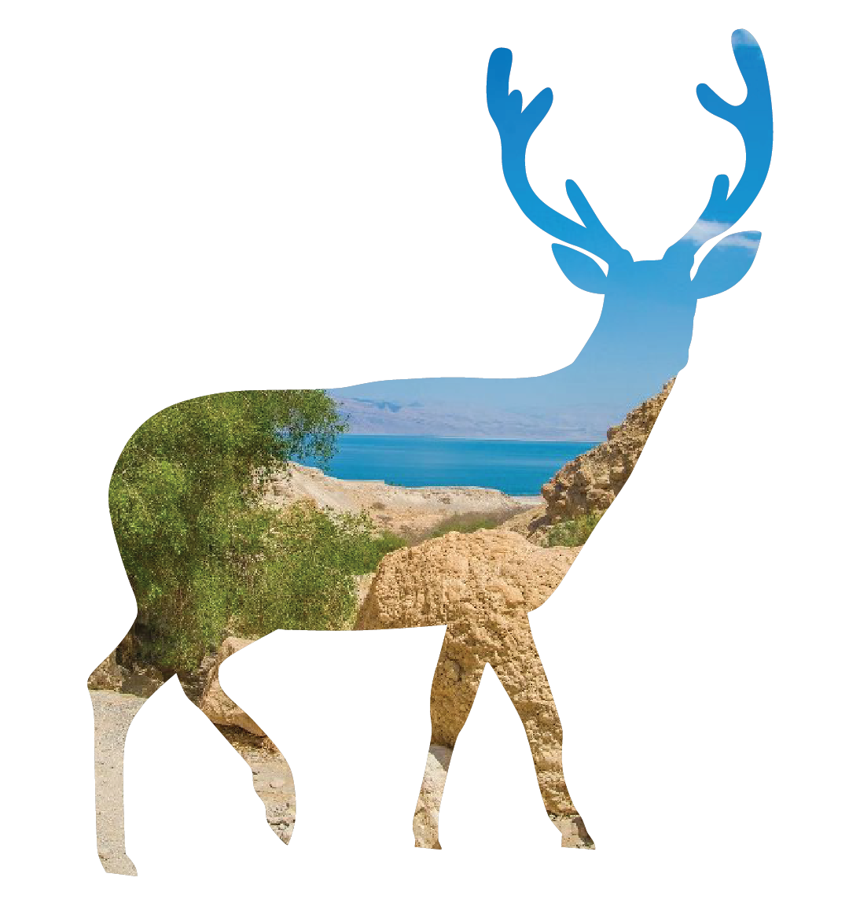
مقدمة للمعلمين
تحتفل سلطة الطبيعة والحدائق بشهر حماية الطبيعة كل عام (في شهر آذار). موضوع هذا العام هو الزهور البرية. يسعدنا أن نقدم للمدارس ملصقًا يعرض بعض الزهور البرية الرائعة في بلادنا.
مُخصّص: لطلاب الصف الثالث - السادس.
مدة الدرس: 45 دقيقة.
أهداف الدرس: علاقة أولية بين الطلاب والزهور البرية من خلال المعلومات الشيقة، عرض الملصق ثم تعليقه في الصف، إثارة الفضول والرغبة في الذهاب في نزهة، رؤية الزهور والتعرف عليها لاحقًا، وتشجيع حماية الزهور البرية.
التحضيرات المطلوبة من المعلمين
  المعدات اللازمة لتشغيل هذا العرض التقديمي في الصف.
  تحضير مسبق – يتضمن هذا العرض ملاحظات ومعلومات في الأسفل يمكن قراءتها قبل الدرس.
Notes:
للمعلّمين

Slide 4




محتوى الدرس:
 | الموضوع | توسيع | ماذا نعمل | تقدير الوقت (بالدقائق)
1 | المقدمة | بماذا تذكّركم كلمة زهرة؟ ما المشترك بين جميع الصور؟ | سؤال من خلاله يمكن التخيّل والمناقشة | 5
 |  | ماذا تعرفون عن الزهور البرية | اسئلة وإجابات | 5
2 | الزهور ترافقنا طوال العام | 4 فصول السنة: مميزات، زهور من الملصق، معلومات مفصّلة عن زهرة واحدة في كل فصل | العلاقة بين الزهور وفصول السنة | 15
3 | تخيّلوا العالم بدون زهور | تمنحنا الزهور: الألوان، الجمال، السعادة، الصحة، لها وظيفة في النظام البيئي، الإلهام فني، السياحة وغيرها | الحفاظ على الطبيعة: المخاطر التي تواجه الزهور البرية في إسرائيل. | 10
4 | تلخيص | لعبة الخِتام ماذا يمكن أن يفعل كل واحد منا؟ | إكس دائرة تعليق ملصق الزهور في الصف | 10
المقدمة
محتوى الدرس
المضمون
تلخيص

Slide 5


1
هيا نبدأ
هيا نكتشف معاً ما هو موضوع الدرس؟

Slide 6
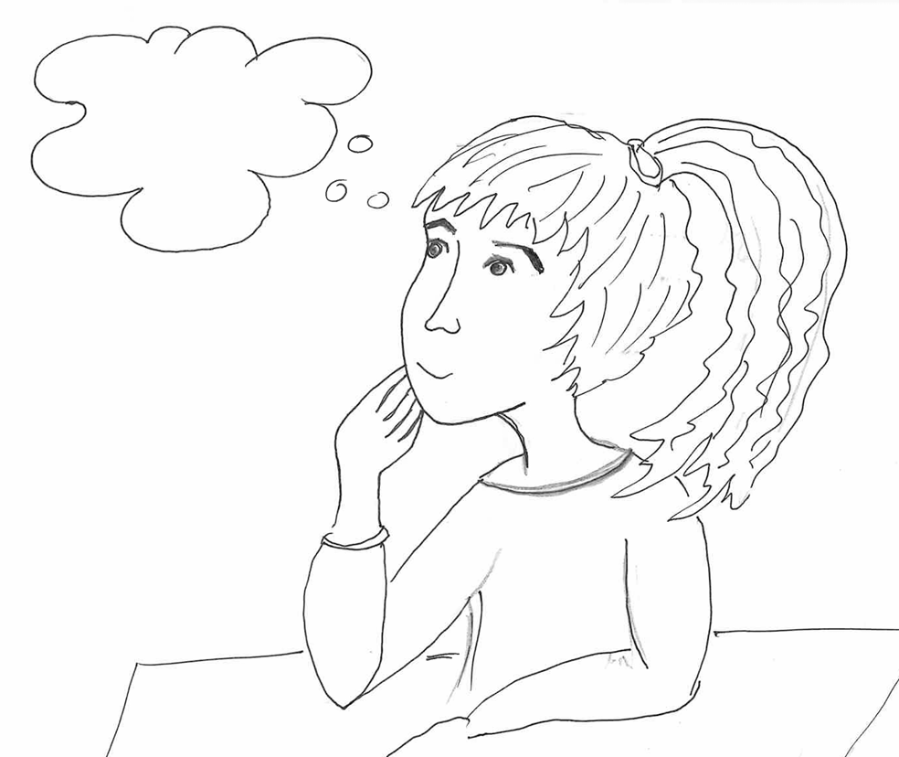

أغمضوا عيونكم...
فكروا في كلمة "زهرة"
شاركونا أفكاركم وخيالاتكم.
زهرة

Slide 7
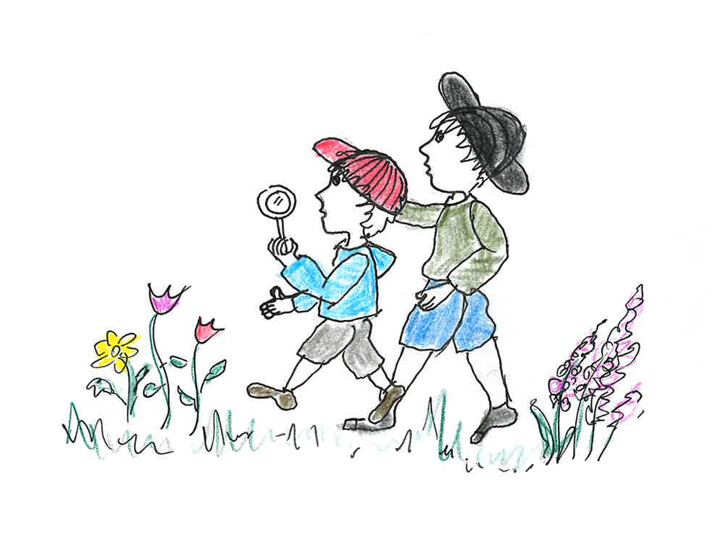
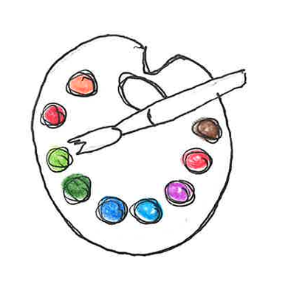
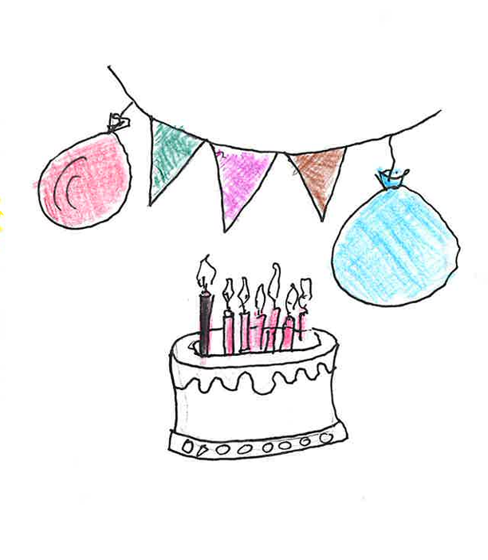
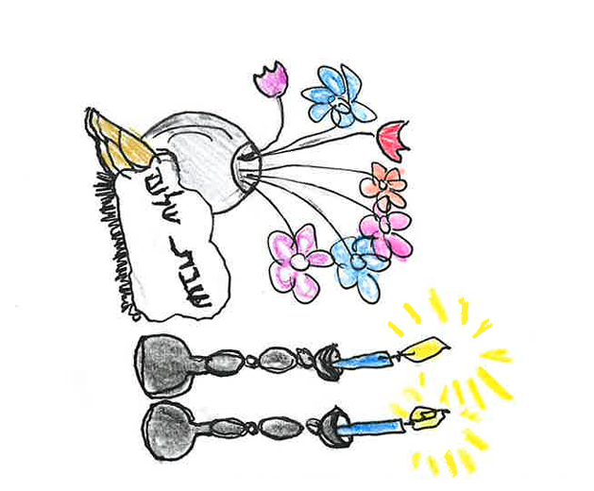
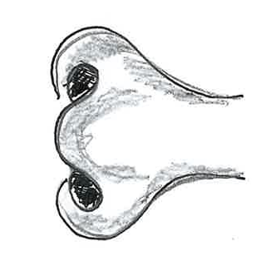
زهرة
معلومات إضافية للمعلم/ة
في الاسفل
Notes:
الإجابات بالترتيب: ألوان متنوعة، باقات الزهور في المناسبات، أعياد الميلاد، الروائح الرائعة، والنزهات في الطبيعة.

Slide 8
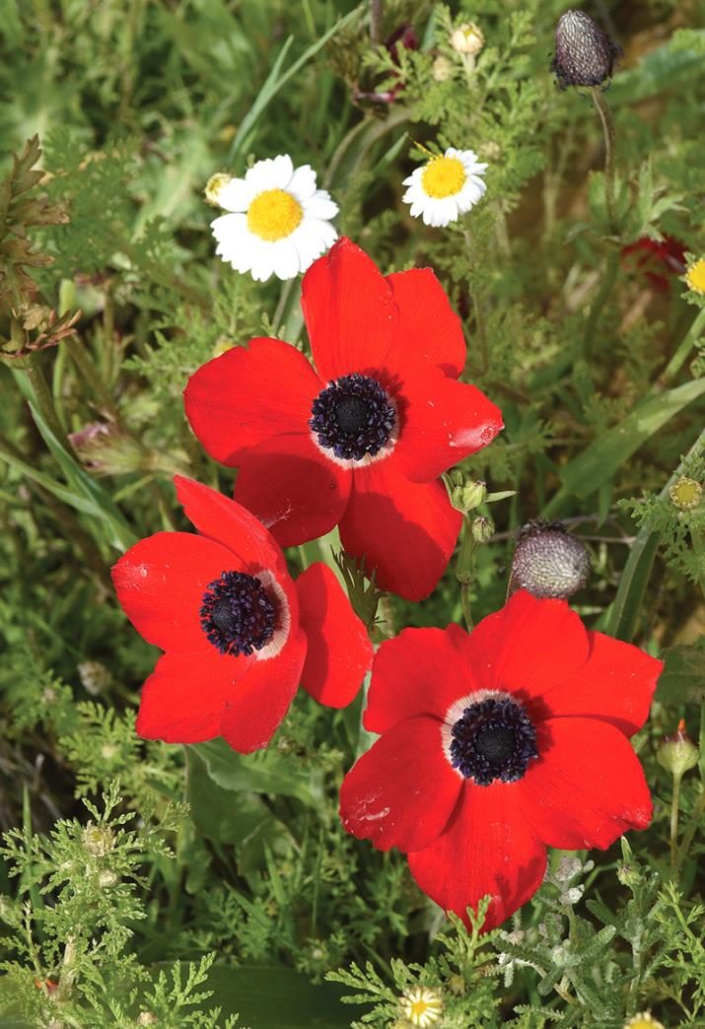
ما المشترك بين هذه الصور؟
شقائق النعمان
تصوير: د. أوري فرغمان-سبيرwww.flora.org.il.

Slide 9
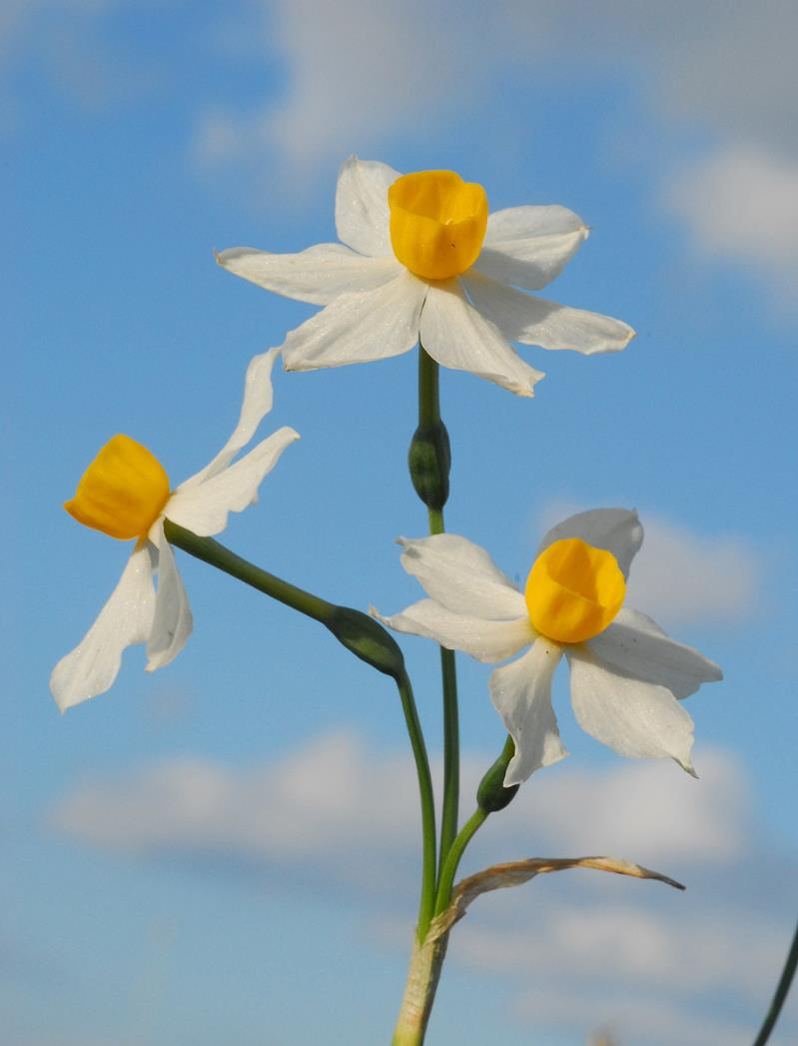
ما المشترك بين هذه الصور؟
نرجس
تصوير: د. أوري فرغمان-سبير www.flora.org.il.

Slide 10
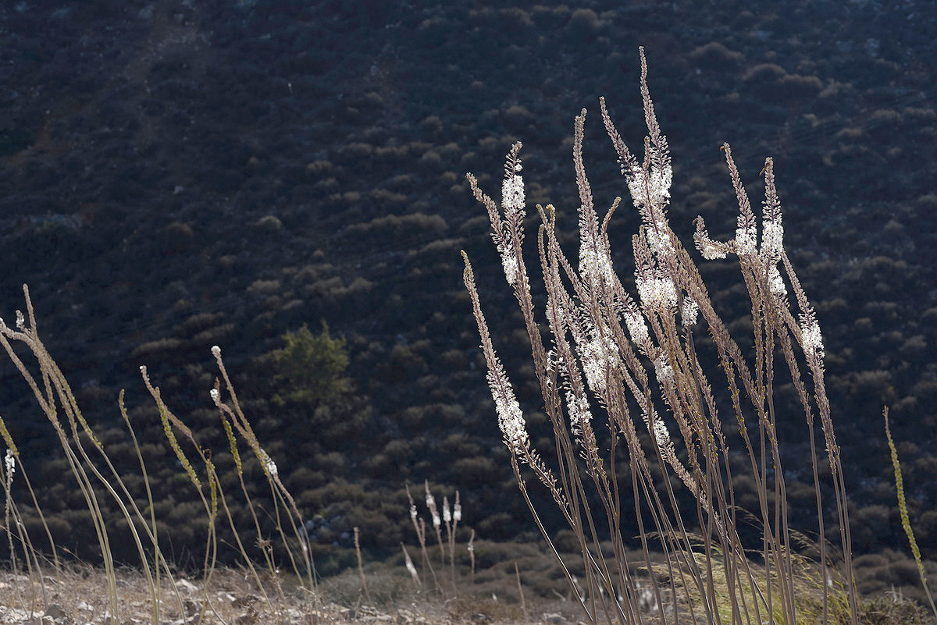
ما المشترك بين هذه الصور؟
عُنْصُل (بُصيلان)
יتصوير: د. أوري فرغمان-سبير www.flora.org.il.

Slide 11
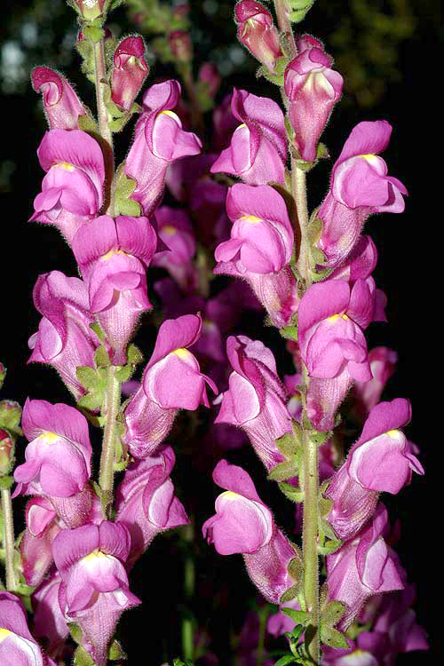
ما المشترك بين هذه الصور؟
فم السمكة
تصوير: د. أوري فرغمان-سبير www.flora.org.il.

Slide 12




ما المشترك بين جميع هذه الصور؟
جميع الزهور في الصور هي زهور برية.
جميع الزهور في الصور هي نباتات محميّة.
يمكن رؤية جميع هذه الزهور على طول مسارات التنزه في البلاد.
تصوير: د. أوري فرغمان-سبير www.flora.org.il.

Slide 13
هيا نكتشف معًا:
ماذا تعرفون عن الزهور البرية؟

Slide 14
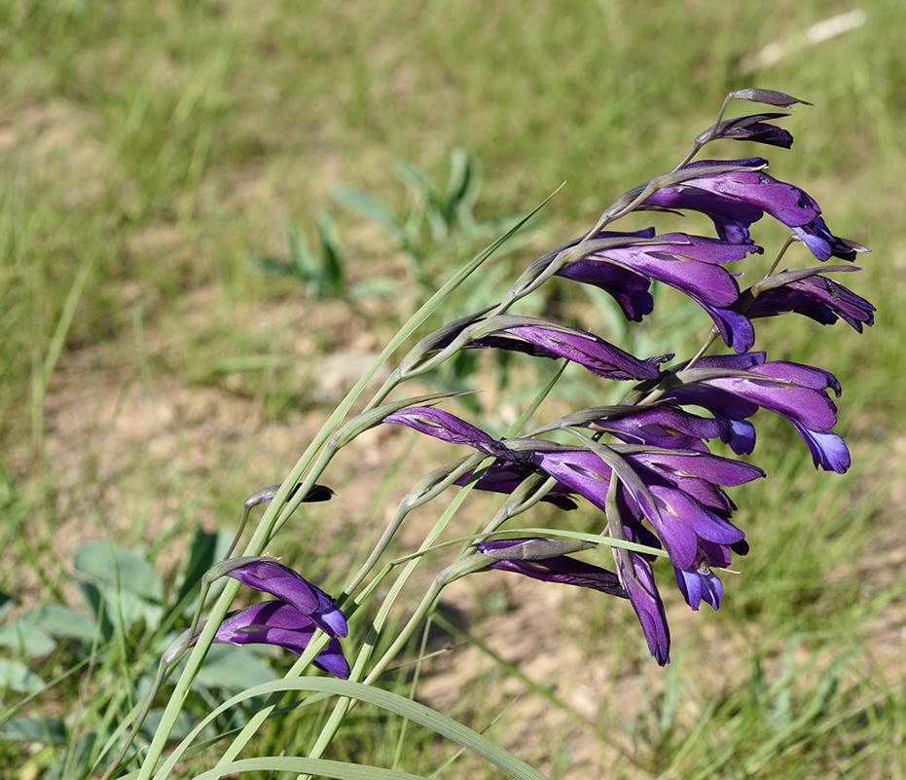
أين يمكننا رؤية الزهور البرية؟
في كل مكان في الطبيعة دون تدخل الانسان
على عكسها– هناك نباتات يزرعها الإنسان ويعتني بها لتلبية احتياجاته الخاصة.
ما هي الزهرة المحميّة
رمز... ما الذي تخفيه هذه الكلمة؟ هل يمكننا قطف زهرة محمية؟
زهرة لا يمكننا إلحاق الضرر بها أينما وُجدت
جميع الزهور التي شاهدناها هي محميّة حسب القانون.
www.flora.org.il. دلبوث بنفسجي، تصوير: د. أوري فرغمان-سبير

Slide 15
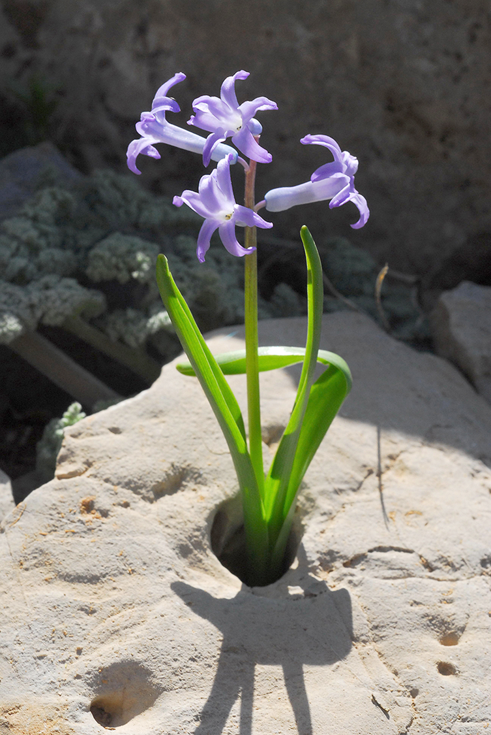
هل جميع النباتات لديها زهور؟
لا.
لكن الزهور تميّز أكبر مجموعة موجودة في مملكة النبات.
משחקי פתיחה
תוכן עיניינים
תוכן
סיכום
جَوْثَن شرقي،
www.flora.org.il تصوير: د. أوري فرغمان-سبير

Slide 16
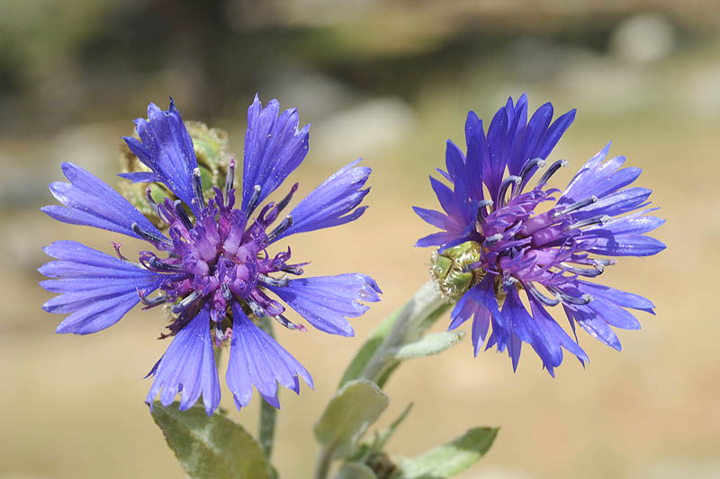
سؤال آخر:
ما هي وظيفة الزهرة؟?
الزهرة هي جزء من النبتة تعمل كعضو تكاثر عند معظم النباتات.
من الزهرة تتطور البذور
التي ينتج النبات من خلالها ذرية – أي نباتات جديدة.
الزهور ضرورية لاستمرار وجود النبات!
לדים פרח איברי רבייה?
משחקי פתיחה
תוכן עיניינים
תוכן
يَمْرور أَزْرَق،
www.flora.org.il تصوير: د. أوري فرغمان-سبير
סיכום

Slide 17
تريدون سماع قصة؟

Slide 18

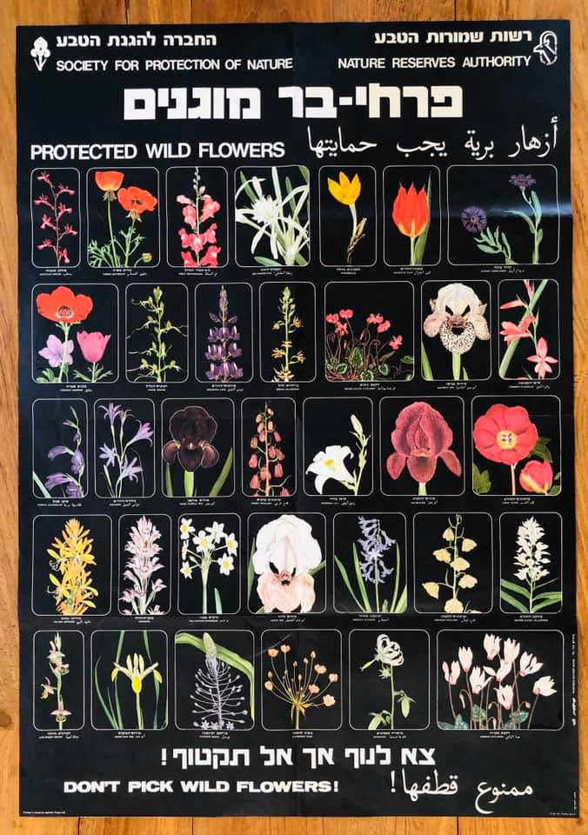
قصة نجاح – معًا نجحنا في التغيير!
قبل حوالي 60 عامًا، كانت العائلات تخرج في عطلة نهاية الأسبوع الى الطبيعة لقطف الزهور البرية:
قُطفت زهور النرجس وشقائق النعمان وغيرها ونُسجت منها أكاليل الزهور.
حملة إنقاذ الزهور البرية كانت الحملة الإعلانية الأكثر نجاحا في البلاد حتى الآن.
للحملة الإعلانية استُخدِمت رسومات لأزهار البلاد، رسمتها الرسامتين الرئيسيتين في الحدائق النباتية الشهيرة في لندن، والتين جاءتا إلى إسرائيل خصيصًا لهذا الغرض.
تم اكتشاف هذه الرسومات الأصلية الرائعة مؤخرًا، بعد أن اعتبرناها مفقودة لمدة 30 عامًا، وهذه فرصة رائعة لعرضها من جديد.
دعونا نتعلم معًا عن الزهور التي تظهر على الملصق.
هل تعلم......
قبل 60 عاماً كان قطف الزهور البرية هواية شائعة.
بفضل دعوة الجمهور إلى عدم قطف النباتات والحفاظ عليها، نجحنا معًا من الحفاظ على الزهور البرية في الماضي، وسنكون سعداء بإعادة تحقيق هذا النجاح الآن أيضا، وذلك بمساعدتكم.

Slide 19
2
الزهور ترافقنا في جميع فصول السنة.
هيا معاً نتعرف على بعض الزهور البرية الرائعة التي تظهر على الملصق

Slide 20


أيلول، تشرين اول، تشرين ثاني: خريف
في كل فصل
تُزهر نباتات معينة تميّز هذا الفصل.
كانون أول، كانون ثاني،، شباط:
شتاء
حزيران، تموز، آب: صيف
آذار، نيسان، أيار:
ربيع

Slide 21
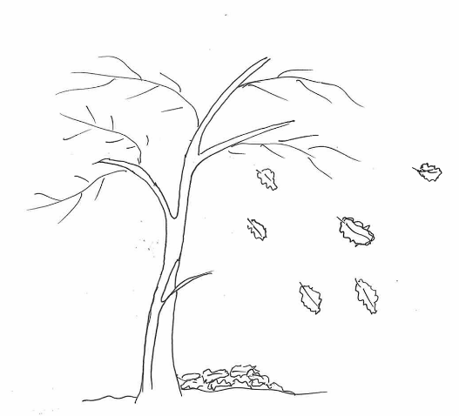
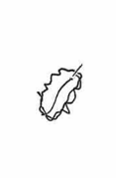

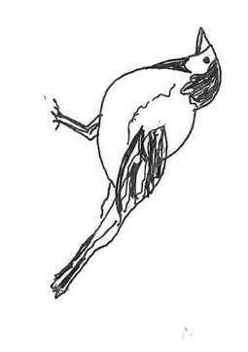
من يحتفل بعيد ميلاده في فصل الخريف؟
اذكروا مميزات الطبيعة
في فصل الخريف
أيلول، تشرين أول، تشرين ثاني:
خريف
أوراق متساقطة
برودة، القليل من الأمطار (المطر الأول)
ظهور عصفور الذُّعرة

Slide 22
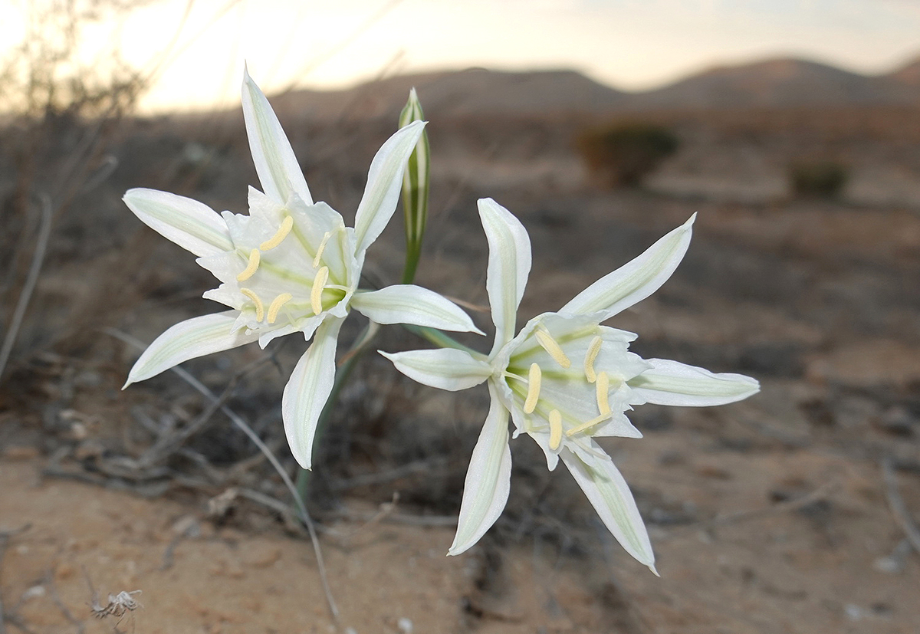
زنبقة النقب:
تعيش زنبقة النقب في المناطق الصحراوية
ما الذي يميز هذه المناطق؟
قلة هطول الأمطار، عدم معرفة توقيت وكمية الأمطار (هناك سنوات لا تعطل فيها الأمطار).
هل تعلم؟
تُلقَّح زنبقة النقب في الليل على أيدي الفراشات التي تنشط في الليل، كالعثث.
يُزهر نبات الزنبق في الخريف...
كيف يتكيّف الزنبق مع البيئة الصحراوية
؟
زنبقة النقب،
www.flora.org.il تصوير: د. أوري فرغمان-سبير

Slide 23


الخريف
زنبقة النقب
لنبات الزنبق بصلة معمّرة
ما هي وظيفة البصلة؟
عضو تخزين، نوع من "المخزن" للمياه والغذاء.
هي فائدة البصل للنبات، حسب رأيكم؟
يتيح تخزين الماء والطعام لفترات الجفاف الطويلة (الصيف حار وجاف في البلاد ).
يحمي النبات في عمق التربة من درجات الحرارة القصوى.
يُمكّن الإزهار السريع عندما تتوفر الظروف المناسبة.
معلومات إضافية للمعلم/ة
في الاسفل
Notes:
الجيوفيت أو النبات الأرضي هو نبات يحتوي على عضو تخزين (للماء أو الغذاء) موجود تحت سطح الأرض. يساعد على بقاءه تحت سطح الأرض خلال المواسم غير المناسبة للنمو (في إسرائيل الصيف الحار والجاف، وفي الدول الشمالية الشتاء البارد). يحمل عضو التخزين (البصلة، الدرنة، الجذمور) براعم نمو تسمح له بالتجدد في الموسم المناسب.
البصلة: تتكون من قشور تشكل قاعدة الأوراق السميكة (كالبصل الذي نأكله، أو بصل العنصل). يمكنكم إحضار بصلة للصف لرؤية تكوين البصلة.
الدرنة: ساق أو جذر سميك (مثل شقائق النعمان)
الجذمور: ساق ينمو أفقيًا تحت الأرض (مثل الزنجبيل)

Slide 24
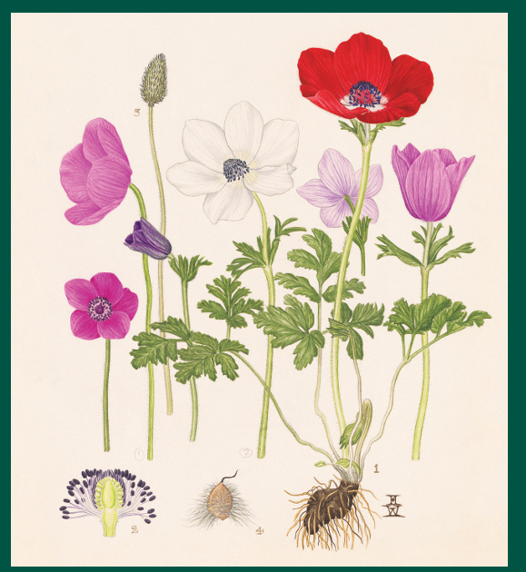
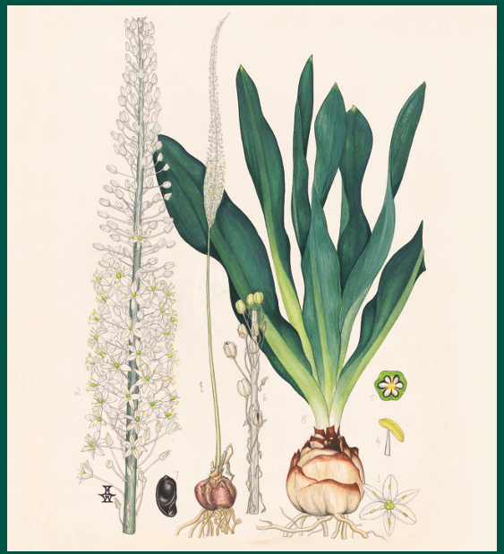
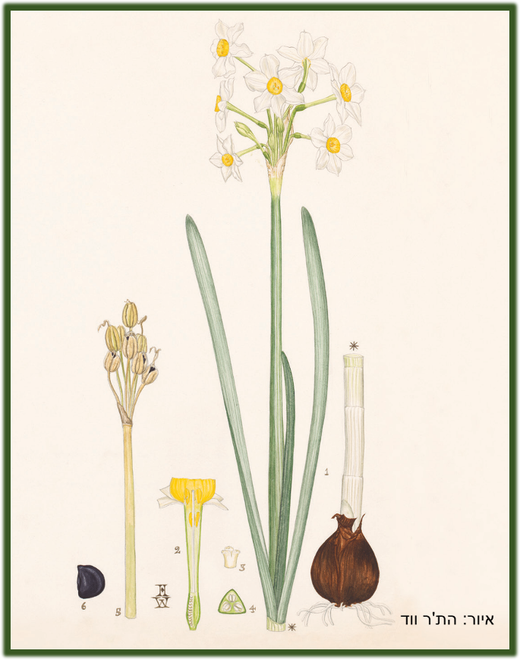
الخريف
زنبقة النقب
ما هي النباتات الأخرى ذات البصلات/البصيلات أو الدرنات ؟
لشقائق النعمان درنات
رسم: هيثر وود

Slide 25

الخريف
زنبقة النقب
وهذه خطة مثيرة أخرى
للزنبق أوراق ملتفّة
ما الفائدة من ذلك؟
الأوراق الملتفة – تُنشئ الظل وتقلل من تبخر الماء والجفاف.
تكيّف آخر للحياة في الصحراء.
رسم: هيثر وود

Slide 26
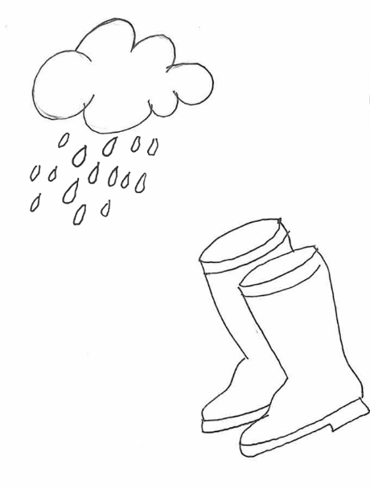
من يحتفل بعيد ميلاده في فصل الشتاء?
اذكروا مميزات الطبيعة
في فصل الشتاء.
كانون أول، كانون ثاني، شباط
شتاء
أكثر فصل ماطر، درجات الحرارة منخفضة
أحيانا تسقط الثلوج في الجبال المرتفعة.
القليل من الحشرات المُلقِّحة

Slide 27
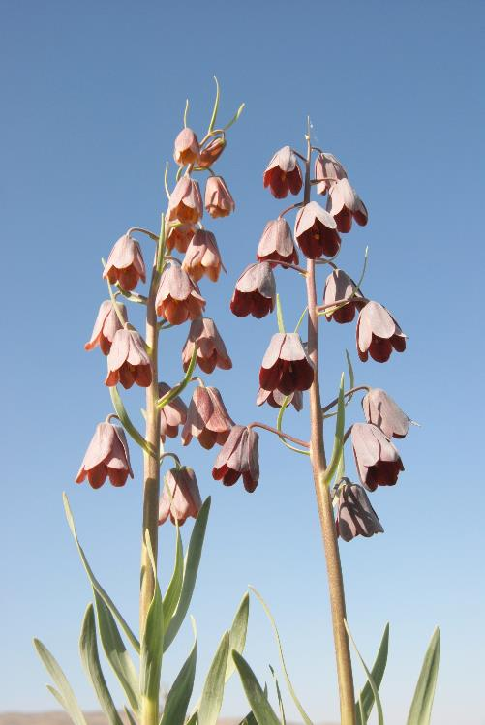

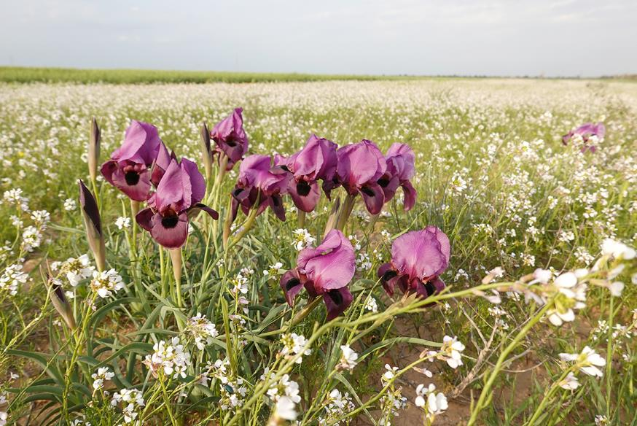
نباتات تُزهر في الشتاء:
הקדמה
תוכן עיניינים
פרחים על פי עונות שנה
عَرار العجم
سوسن النقب
نرجس
כלנית מצויה, צילום: אורי פרגמן-ספיר
تصوير: د. أوري فرغمان-سبير www.flora.org.il.

Slide 28
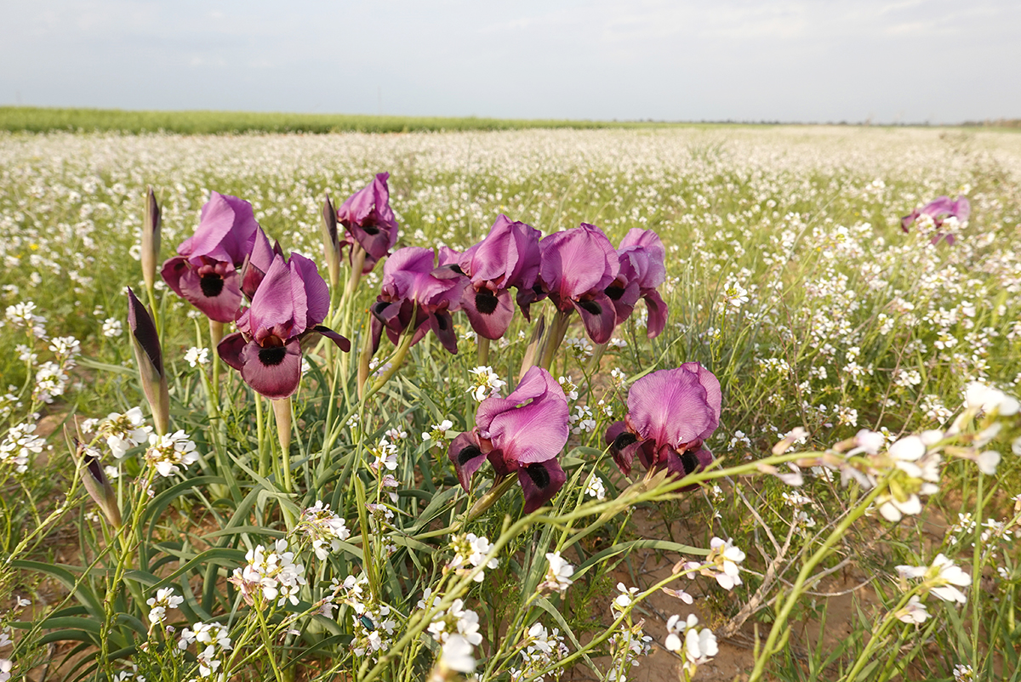

في الإسبانية تسمى هذه الزهرة إيريس
ما معنى إيريس؟
إيريس: من اللاتينية ومعناها قوس قزح.
في الأساطير اليونانية إيريس هي إلهة قوس قزح، وهذه النبتة تظهر بألوان متعدّدة جميلة ورائعة كألوان قوس قزح.
فصل الشتاء.....
سوسن النقب
سوسن النقب: سمي بهذا الاسم لان انتشاره يقتصر على منطقة النقب الغربي وشمال سيناء، أي أنه لا يمكن العثور عليه إلا في هذه المناطق من العالم، وإذا انقرض من إسرائيل (وشمال سيناء) فلن يبقى لهذا النوع وجود في العالم!
يعتبر سوسن النقب نبات متوطّن، أي نبات غير موجود إلا في منطقة محدودة ولا ينمو بشكل طبيعي في أي مكان آخر في العالم.
www.flora.org.ilسوسن النقب، تصوير: د. أوري فرغمان-سبير

Slide 29
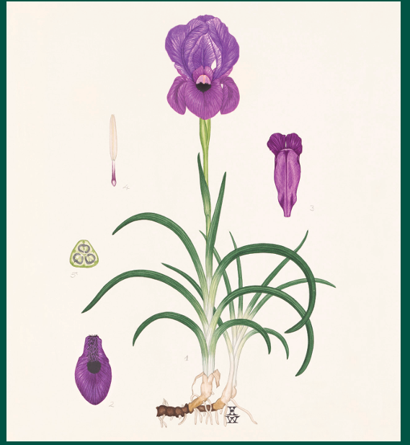
لماذا تعتقدون بأن سوسن النقب يعتبر نبات مهدد بالانقراض؟
تعدّ الموائل الرملية من أكثر الموائل المهددة بالانقراض في إسرائيل، بسبب أعمال البناء والبنية التحتية.
تقع على عاتقنا جميعا مسؤولية كبيرة في الحفاظ على البيئة الرملية.
فصل الشتاء.....
سوسن النقب
رسم: هيثر وود
www.flora.org.ilאיריס הנגב, צילום: ד"ר אורי פרגמן - ספיר
معلومات إضافية للمعلم/ة
في الاسفل
Notes:
النباتات المعرّضة للإنقراض: النباتات التي قد تختفي من البلاد أو حتى من العالم إذا لم نعمل على حمايتها وعلى حماية موائلها. يطلق عليه المختصين اسم "نبات أحمر". لا علاقة لهذا الأمر بجماله أو أهميته البيئية – فهو ببساطة خط أحمر، أي في خطر الانقراض من العالم.
ليس كل نبات محمي هو نبات مهدّد بالانقراض.
تعدّ الموائل الرملية في إسرائيل من بين الموائل الأكثر عرضة للخطر في البلاد، بسبب تحويل المناطق المفتوحة للبناء، البنية التحتية والزراعة.
رمال النقب الغربي هي المنطقة التي تضم أكثر مناطق الرمال المتبقية في إسرائيل، وذلك لأن الرمال في السهل الساحلي تقلصت كثيرا لأن معظم سكان إسرائيل يسكنون في هذه المنطقة (اليوم، بقي أقل من ثلث المناطق الرملية في السهل الساحلي كمناطق طبيعية بالمقارنة ببداية القرن الـ20).
في منطقة رمال النقب الغربي توجد كثبان رملية من أنواع مختلفة. النباتات والحيوانات الموجودة في الكثبان الرملية متخصصة ومتكيّفة مع البيئة الرملية، والكثير من هذه الأنواع موجودة في إسرائيل في هذه المنطقة فقط – أي أنواع متوطّنة.

Slide 30
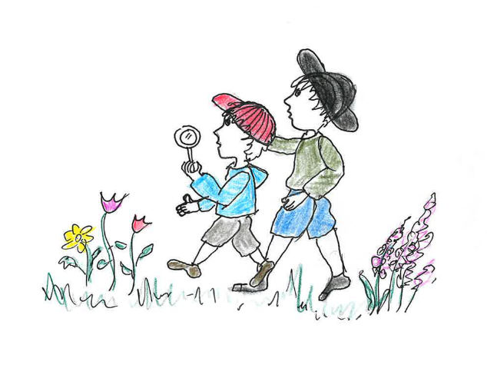

فصل الربيع
من يحتفل بعيد ميلاده في الربيع؟
اذكروا مميزات الطبيعة
في فصل الربيع.
آذار، نيسان، أيار
ربيع
نمو وإزهار الكثير من النباتات
ارتفاع معتدل في درجات الحرارة
حشرات مُلقِّحة

Slide 31
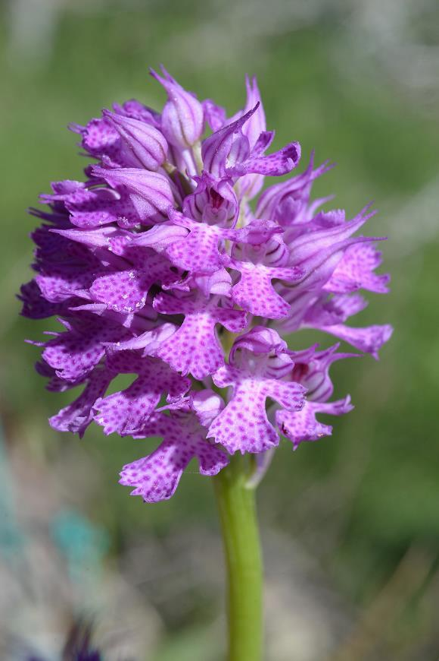
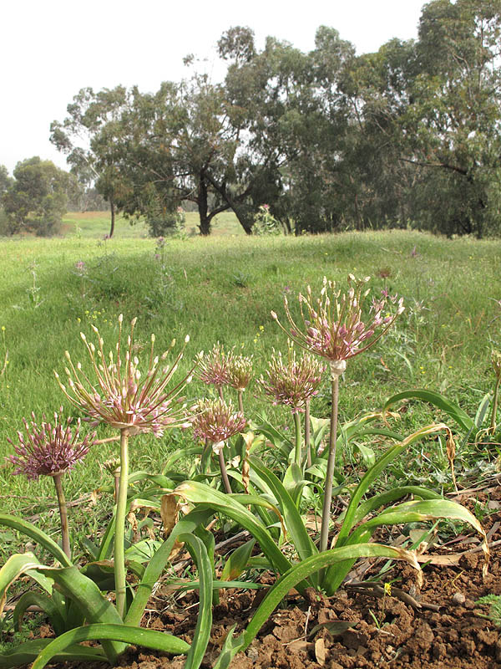
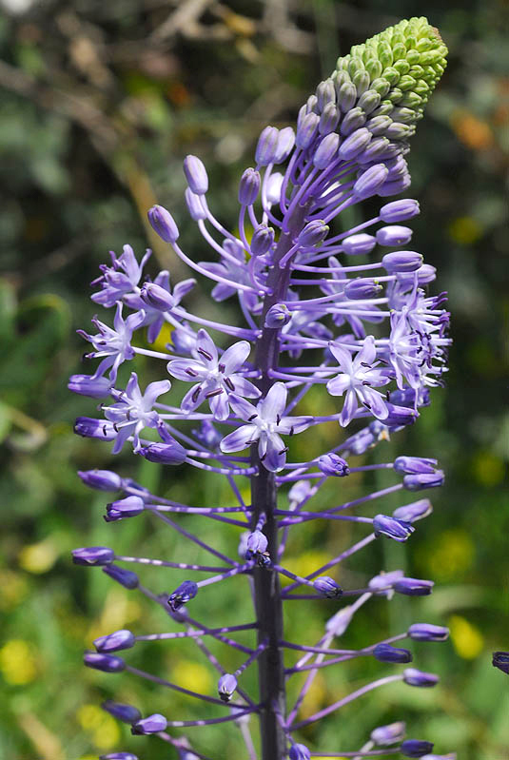
نباتات تُزهر في الربيع
اوركيد مسنن
ثوم الجليل
جَوْثَن ياقوتي
تصوير: د. أوري فرغمان-سبير www.flora.org.il.

Slide 32


ثوم الجليل
في العبرية يسمى هذا النوع من الثوم بثوم العجَلة:
عندما يجف النبات، ينكسر الساق عند قاعدته وتتدحرج النورة المستديرة في الريح كالعجلة لمسافات كبيرة، فتنشر بذورها وتتكاثر.
لماذا يسمى ثوم الجليل بهذا الاسم.
أنه ينتمي الى فصيلة الثوم الذي نزرعه ونستخدمه في الأكل. يختلف مبنى بصلته قليلاً عن الثوم الذي نعرفه (أحيانًا تكون مقسّمة إلى بصيلات، كما هو الحال في الثوم المزروع).
تحتوي نورة ثوم الجليل على 50 إلى 200 زهرة!!
أكبر وأكثر النورات إثارة للإعجاب بين جميع أنواع الثوم في إسرائيل وإحدى أكثر النورات إثارة في العالم.
כלנית מצויה, צילום: אורי פרגמן-ספיר
הרחבה למורה מתחת לשקופית
Notes:
النورة: هي مجموعة من الأزهار مرتبة على ساق واحد

Slide 33

ثوم الجليل نبات محمي وتم إدراجه
كنبات معرّض للانقراض.
فصل الربيع
ثوم الجليل
لماذا هذا النبات معرّض لخطر الانقراض؟
يحتاج ثوم الجليل الى مساحات مفتوحة لتتيح لنوراتها التدحرج والتكاثر. حاليا تقلّصت هذه المساحات.
موطنه هو التربة "الثقيلة"، أي التربة الطميية/الطينية الموجودة في الوديان والسهول وهي خصبة جدا. في الماضي كانت هذه المناطق مناطق مفتوحة، أو مناطق زراعية تتم زراعتها باستخدام الطرق التقليدية.
حاليا تقلّصت هذه المساحات لصالح الزراعة المكثفة.
هذا هو أحد الأسباب التي تجعلنا نحافظ على محميات طبيعية واسعة!
כלנית מצויה, צילום: אורי פרגמן-ספיר
ثوم الجليل
www.flora.org.ilتصوير: د. أوري فرغمان-سبير
معلومات إضافية للمعلم/ة
في الاسفل
Notes:
"التربة الثقيلة" هي تربة تحتوي على نسبة عالية من الطين (أصغر جزيئات التربة). تتميز بقدرة عالية على امتصاص الماء مما يجعلها موحلة جدا بعد هطول الأمطار. بسبب نسيج الطين في هذه التربة، فإنها تنكمش في أشهر الصيف الجافة وتتكون شقوق عميقة فيها. وتمزق الشقوق جذور النباتات، لذلك لا يمكن إلا للنباتات السنوية أو النباتات ذات الجذور العميقة والمقاوِمة أن تنمو في هذا الموئل."
بسبب قدرتها الجيدة على الاحتفاظ بالمياه، استغلت هذه الأراضي للزراعة، وبالتالي فهي واحدة من أكثر الموائل المهددة بالانقراض في إسرائيل. ينمو في هذه التربة حوالي خمسين نوعًا من النباتات الحمراء (أنواع نباتية مهددة بالانقراض)، بعضها متوطن في إسرائيل (ينمو فقط في منطقة جغرافية محدودة) ونادر جدًا.
https://lifesci.tau.ac.il/botanical/about/deepsoil

Slide 34
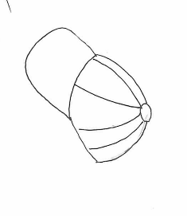
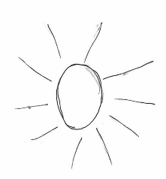
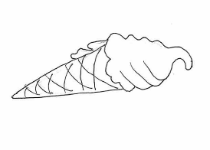
فصل الصيف
من يحتفل بعيد ميلاده في الصيف؟
اذكروا مميزات الطبيعة
في فصل الصيف.
حزيران، تموز، آب: صيف
جفاف
ارتفاع درجات الحرارة
إشعاع قوي

Slide 35
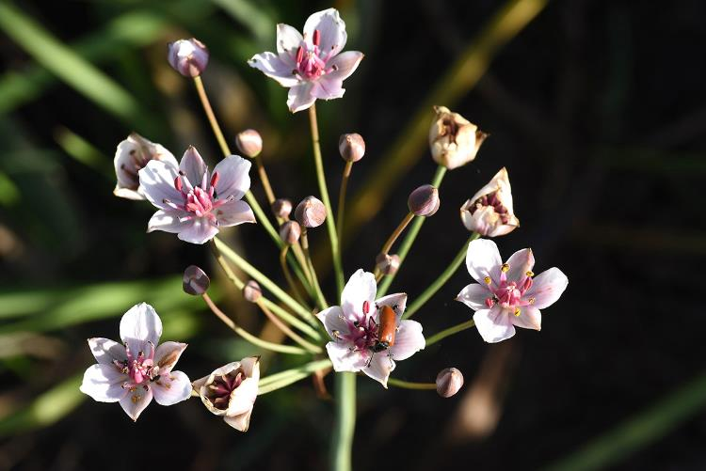
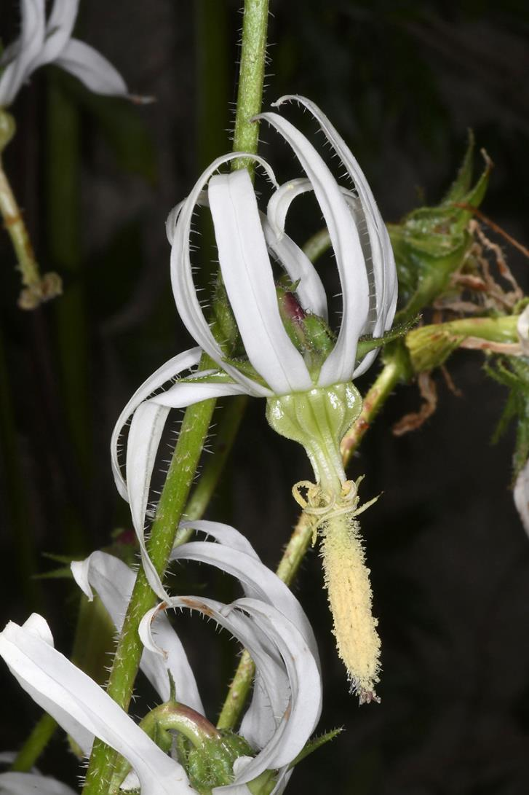

3
2
هل يمكنكم ملاءمة الصورة مع اسم الزهرة؟
1. عُنْصُل بَحري
2. يَثَمَة سُورية.
3. بُصَّيْص خَيْمي.
1
הקדמה
תוכן עיניינים
פרחים על פי עונות שנה
סיכום
تصوير: د. أوري فرغمان-سبير www.flora.org.il.

Slide 36
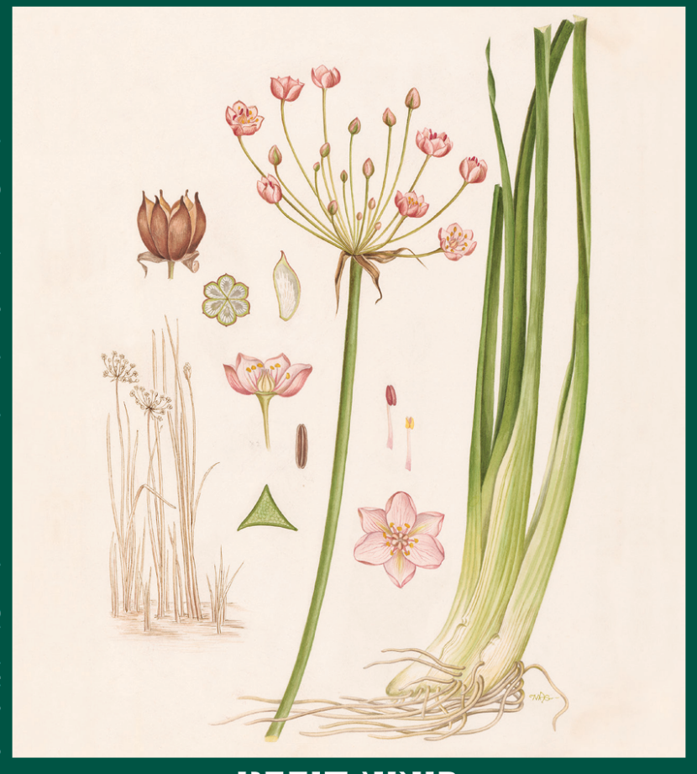
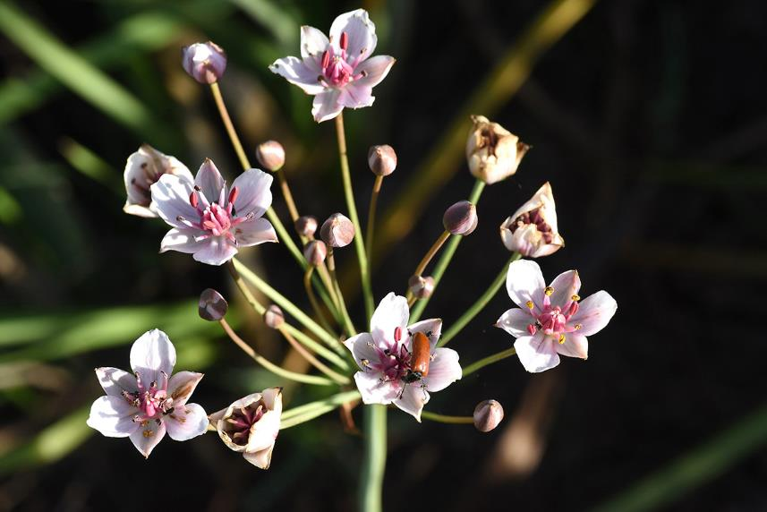
بُصّيْص خيمي
لماذا يعتبر البُصّيص الخيمي معرض للإنقراض؟
بسبب إلحاق الضرر بالموائل الرطبة واختفاءها: البحيرات المستنقعات، جداول والبرك الشتوية.
ما هو مصدر الاسم بُصّيْص خيمي
لأن شكلها كالخيمة
بُصيص: من كلمة البَصّة أي المستنقع لأنها تنمو في المستنقعات
يحتوي البُصّيص على فراغات هوائية في الساق تمنعه ​​من الغرق.
لماذا لا يغرق هذه النبتة في الماء؟
رمز: لماذا لا تغرق السفينة في البحر...
تصوير: د. أوري فرغمان-سبير www.flora.org.il.
معلومات إضافية في الاسفل
Notes:
لماذا يعتبر البُصّيص الخيمي نبات مهدد بالانقراض؟ لأن المناطق التي تعيش فيها (موائلها) الحِقت بها الاضرار. فهو يعيش في المناطق المائية مثل المستنقعات والبحيرات والينابيع والجداول والبرك الشتوية، جميعها عرضة للأضرار (تجفيف وتحويل مصادر المياه، التلوث، دخول الأنواع الغازية).
نتيجة للنشاط البشري خلال القرن الماضي، تغيرت طبيعة أكثر من نصف الموائل المائية في العالم الغربي إلى الأسوأ.
في إسرائيل، موائل النباتات الرطبة موجودة اليوم بشكل رئيسي في الحدائق الوطنية والمحميات الطبيعية المنظّمة التي تديرها سلطة الطبيعة والحدائق. منذ منتصف القرن الـ19 اختفت معظم الموائل المائية الموجودة في السهل الساحلي (أي البرك الشتوية).
لماذا تعتبر الموائل المائية ضرورية؟
1. تعتبر الموائل المائية ضرورية للإنسانية: معظم المياه الموجودة على الأرض غير متاحة للبشر. تبلغ نسبة المياه العذبة في العالم 2.5% فقط، معظمها في القطبين. أقل من واحد في المائة من الماء على الأرض متاح للبشر، و0.3% فقط من الماء موجود في المسطحات المائية الطبيعية مثل الجداول والأنهار والبحيرات وغيرها.
2. تخزن المسطحات المائية العذبة كمية من الكربون أكبر من الغابات:
عزل الكربون هو عملية تتضمن تخزين ثاني أكسيد الكربون وأشكال أخرى من الكربون على المدى الطويل. العملية لازمة للحد من ظاهرة الاحتباس الحراري وتجنب التغيرات المناخية الخطيرة. هذه الموائل لديها أسرع معدل عزل الكربون.
3. تدعم الموائل المائية مجموعات حيوانات ونباتات ومنوعة فريدة.
4. تلعب الموائل المائية دورًا مهمًا في الحد من التأثير السلبي للأحداث المناخية المتطرفة. تعمل الموائل المائية كإسفنجة طبيعية وتتمتع بميزة مزدوجة: في الشتاء، تمتص "الإسفنجة" وتخزن مياه الأمطار الزائدة، وبالتالي تقلل من حجم الفيضانات، وفي موسم الجفاف، تطلق المياه تدريجياً من الموائل الرطبة، وبالتالي تقصر فترة الجفاف وتقلل من تأثيره.
5. الموائل المائية هي مصدر للرزق والغذاء: أكثر من مليار شخص في جميع أنحاء العالم يكسبون عيشهم من صيد الأسماك وتربية الأحياء المائية والسياحة المرتبطة بالموائل المائية.
6. تعتبر الموائل المائية مهمة للترفيه والتسلية في الطبيعة.

Slide 37
3
تخيلوا العالَم بدون زهور.

Slide 38
المخاطر التي تهدّد الزهور البرية
على الرغم من أن النباتات والأزهار جميلة ومهمة، إلا أنها معرضة لمخاطر وضغوط مختلفة.
لماذا حسب رأيكم النباتات البرية معرّضة للخطر؟
ما هي المخاطر التي تهدّد نباتات البلاد والأزهار البرية على وجه الخصوص؟
معلومات إضافية للمعلم/ة
في الاسفل
Notes:
البناء والتطوير على حساب المساحات المفتوحة:
ماذا يحتاج الإنسان في عصرنا للعيش؟ البناء لأغراض سكنية، صناعية، ترفيهية (مراكز تسوق، دور سينما، وغيرها)، غذائية (زراعة)، شوارع، مطار، مناطق صناعية، محاجر، وغيرها، كل ذلك على حساب المساحات المفتوحة التي تتضاءل مع استمرار النمو السكاني واستمرار البناء والتطوير.
الأنواع الغازية:
تنقّل الانسان بين القارات يشكل اخطارا حقيقية لا ندركها دائمًا. في الماضي، انتقال الفئران على متن السفن الخشبية القديمة، الأرانب التي وصلت إلى أستراليا، أشجار الكينا التي زرعت في بلادنا لتجفيف المستنقعات. ما هو الخطر في كل ذلك وما هي العلاقة بينها؟ الأنواع الغازية: هي النباتات أو الحيوانات التي انتقلت من موائلها الطبيعية بسبب النشاط البشري، وانتشرت واستقرت في بيئة جديدة وصلت إليها. تسبب هذه الأنواع أضرارًا جسيمة ومدمرة للإنسان والنظم البيئية الطبيعية، مما يؤدي إلى إلحاق الضرر بالأنواع الأصلية وموائلها والقضاء عليها. يرجع ذلك إلى أن الأنواع الغازية قوية وقادرة على التكيف بشكل خاص. تتنافس هذه الأنواع على المكان والموارد والغذائية مع الأنواع الموجودة، بل إنها في بعض الأحيان تلحق بها الضرر بشكل مباشر أو تقضي عليها.
تجفيف وتلوث مصادر المياه:
تلوث مياه الأودية، دخول الأنواع الغازية، تحويل مجرى الاودية، تجفيف المسطحات المائية (مثل المستنقعات والبرك الشتوية) لأغراض التنمية والتطوير، كلها أسباب لوضع الموائل المائية في خطر وجودي. تعد الموائل المائية من بين الموائل الأكثر عرضة للانقراض في العالم، بما في ذلك إسرائيل. وبطبيعة الحال، ونتيجة لهذا، فإن النباتات والحيوانات التي تعتمد على الموائل المائية معرضة للخطر.
نقص في وجود المُلقِّحات (الحشرات المُلقِّحة) في العديد من النظم البيئية نتيجة للنشاط البشري:
أ. الاستخدام الواسع للمبيدات الحشرية في الزراعة وصيانة البنية التحتية يؤدي إلى إلحاق أضرار جسيمة بالملقِّحات.
ب. تدمير الموائل وتقليص المناطق الطبيعية الغنية بالنباتات المزهِرة.
عمليات القطف الواسعة في الماضي ودوس النباتات:
دوس ودهس الزهور من قبل المتنزهين والسيارات التي تخرج عن المسارات المحددة والمنظّمة.

Slide 39
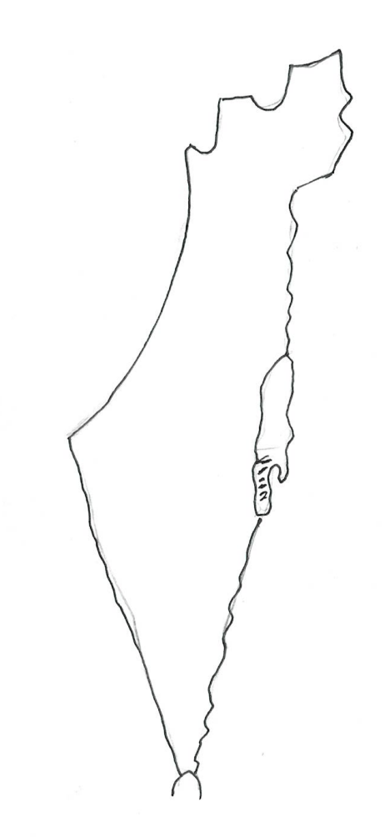
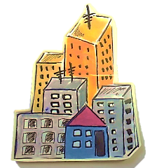
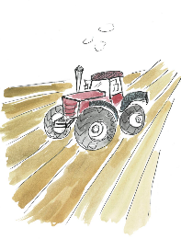
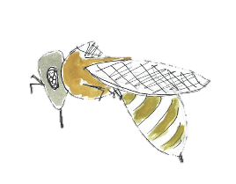
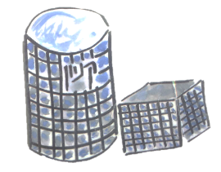
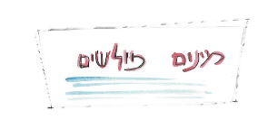
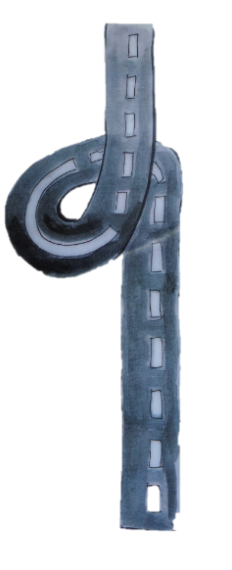
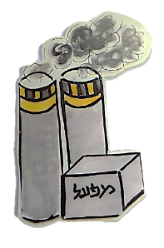
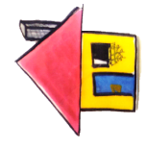
المخاطر التي تهدّد الزهور البرية
من بين المخاطر
أعمال البناء والتطوير على حساب المساحات المفتوحة.
دخول أنواع النباتات الغازية.
تجفيف وتلوّث مصادر المياه.
نقص في الحشرات المُلقِّحة
Notes:
البناء والتطوير على حساب المساحات المفتوحة:
ماذا يحتاج الإنسان في عصرنا للعيش؟ البناء لأغراض سكنية، صناعية، ترفيهية (مراكز تسوق، دور سينما، وغيرها)، غذائية (زراعة)، شوارع، مطار، مناطق صناعية، محاجر، وغيرها، كل ذلك على حساب المساحات المفتوحة التي تتضاءل مع استمرار النمو السكاني واستمرار البناء والتطوير.
الأنواع الغازية:
تنقّل الانسان بين القارات يشكل اخطارا حقيقية لا ندركها دائمًا. في الماضي، انتقال الفئران على متن السفن الخشبية القديمة، الأرانب التي وصلت إلى أستراليا، أشجار الكينا التي زرعت في بلادنا لتجفيف المستنقعات. ما هو الخطر في كل ذلك وما هي العلاقة بينها؟ الأنواع الغازية: هي النباتات أو الحيوانات التي انتقلت من موائلها الطبيعية بسبب النشاط البشري، وانتشرت واستقرت في بيئة جديدة وصلت إليها. تسبب هذه الأنواع أضرارًا جسيمة ومدمرة للإنسان والنظم البيئية الطبيعية، مما يؤدي إلى إلحاق الضرر بالأنواع الأصلية وموائلها والقضاء عليها. يرجع ذلك إلى أن الأنواع الغازية قوية وقادرة على التكيف بشكل خاص. تتنافس هذه الأنواع على المكان والموارد والغذائية مع الأنواع الموجودة، بل إنها في بعض الأحيان تلحق بها الضرر بشكل مباشر أو تقضي عليها.
تجفيف وتلوث مصادر المياه:
تلوث مياه الأودية، دخول الأنواع الغازية، تحويل مجرى الاودية، تجفيف المسطحات المائية (مثل المستنقعات والبرك الشتوية) لأغراض التنمية والتطوير، كلها أسباب لوضع الموائل المائية في خطر وجودي. تعد الموائل المائية من بين الموائل الأكثر عرضة للانقراض في العالم، بما في ذلك إسرائيل. وبطبيعة الحال، ونتيجة لهذا، فإن النباتات والحيوانات التي تعتمد على الموائل المائية معرضة للخطر.
نقص في وجود المُلقِّحات (الحشرات المُلقِّحة) في العديد من النظم البيئية نتيجة للنشاط البشري:
أ. الاستخدام الواسع للمبيدات الحشرية في الزراعة وصيانة البنية التحتية يؤدي إلى إلحاق أضرار جسيمة بالملقِّحات.
ب. تدمير الموائل وتقليص المناطق الطبيعية الغنية بالنباتات المزهِرة.
عمليات القطف الواسعة في الماضي ودوس النباتات:
دوس ودهس الزهور من قبل المتنزهين والسيارات التي تخرج عن المسارات المحددة والمنظّمة.
عملية القطف- نستعرضها لاحقاً

Slide 40
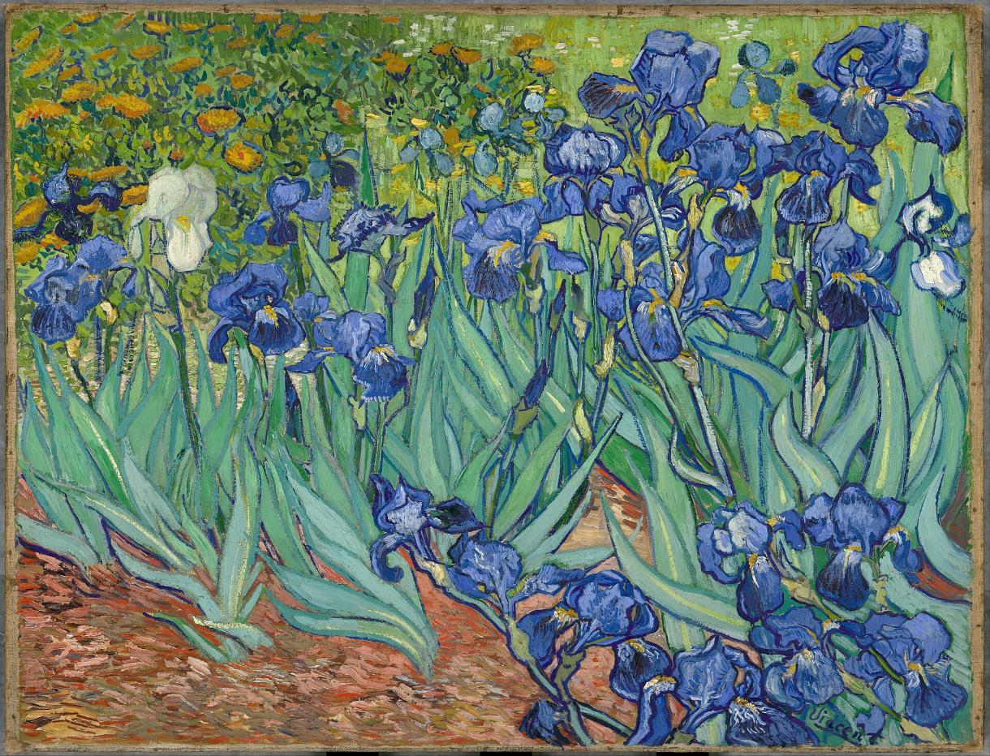

ما اسم هذه الزهور؟
الزهور تجعلنا سعداء. تجعلنا نشعر بتحسن أكثر، وتثير فينا الإلهام والابداع.
زهور السوسن
فينسينت فان جوخ (1889)

Slide 41
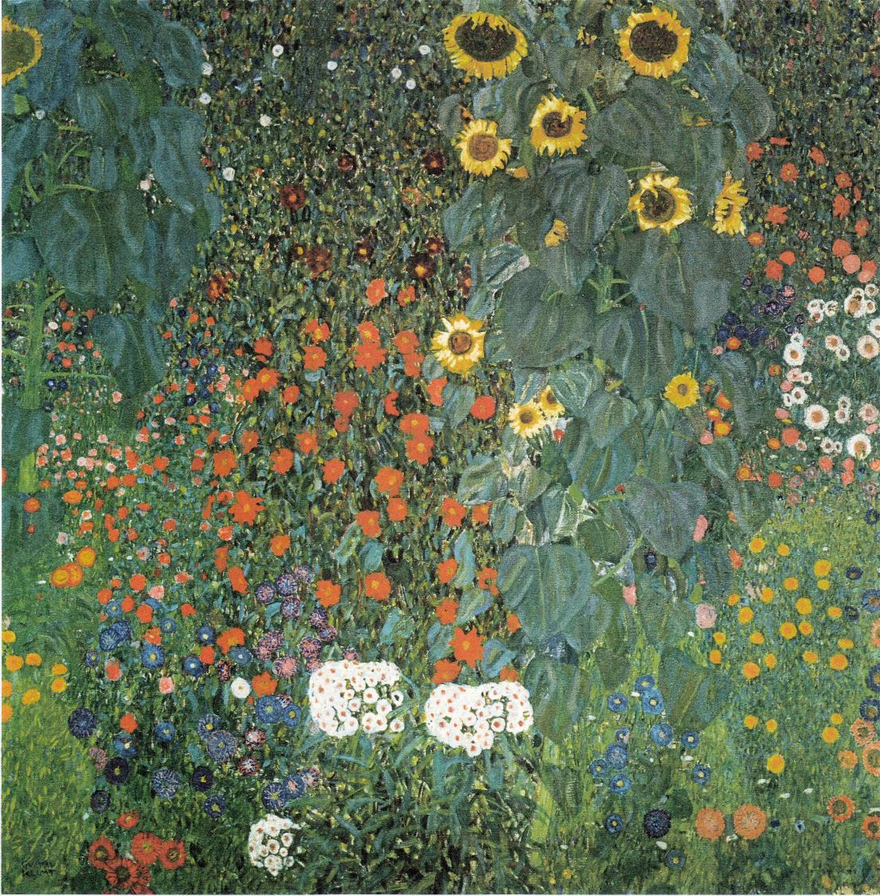
ما اسم هذه الزهور؟
حديقة الزهور
عبّاد الشمس
غوستاف كليمت
(1907)

Slide 42
تخيلوا العالم بدون زهور.
عالم بدون زهور سيكون مختلفًا تمامًا عن العالم الذي نعرفه.
لن يصبح المنظر الطبيعي أقل لونًا وإثارة فقط، ولكن بدون
الزهور سيؤثر ذلك بشكل كبير على الطبيعة والمتعة الإنسانية.
الزهرة ضرورية لاستمرار وجود النبات.
Notes:
هناك سببان رئيسيان فقط: إنتاج الأكسجين والتلقيح. ومع ذلك، هناك أسباب أخرى يمكن إضافتها حسب مستوى الصف:
سلسلة الغذاء، التنوع البيولوجي

Slide 43
أهمية النباتات
جميع الحياة تعتمد على النباتات.
بدون نباتات، لن تكون الحياة كما نعرفها.
الحيوانات والإنسان أيضا لا يمكنهم العيش بدون نباتات.
هل تعرفون لماذا؟
توفر النباتات الأكسجين للغلاف الجوي. يستهلك الإنسان والحيوان الأكسجين أثناء عملية التنفس.
توفّر النباتات الغذاء للعالم.
تنتج النباتات غذائها بنفسها.
في عالم بدون نباتات لن يكون هناك طعام.

Slide 44
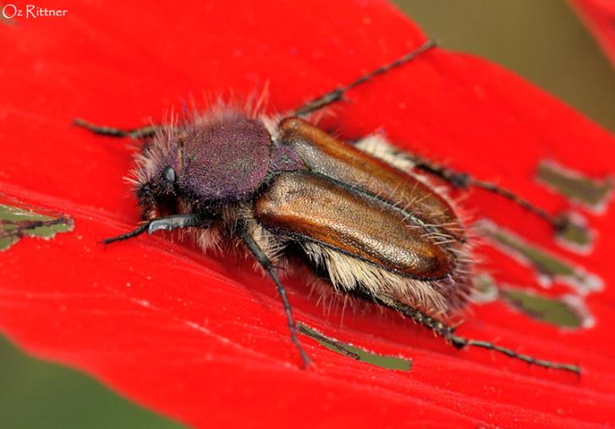
أهمية النباتات
تجذب الأزهار البرية المُلقّحات كالنحل والفراشات لتلقيحها، وفي المقابل تحصل على الطعام (حبوب اللقاح والرحيق) من الزهرة وأحيانًا أيضًا تجد مكانًا للاختباء.
....
خنفساء النحل، تصوير: عوز ريتنر
معلومات إضافية للمعلم/ة
في الاسفل
Notes:
لأن النباتات لا تستطيع التحرك، هناك حاجة إلى "وسطاء" لتلقيح الزهور.
من هم الملقّحون؟
الحشرات، الخفافيش والطيور (وناك أيضًا التلقيح عن طريق الرياح والمياه).
بدون الزهور البرية، سيضر ذلك بالحشرات الملقحة ايضا، وكذلك عملية التلقيح بأكملها.
مما قد يضر بالتنوع البيولوجي. وكما نعلم، فإن التنوع البيولوجي هو مصدر الحياة.

Slide 45
4
تلخيص الدرس + لعبة

Slide 46
كيف نحافظ على الزهور البرّية؟
لا نقطفها
نتنزه فقط في المسارات المحدّدة
نتنزه في الطبيعة لتنعرّف على الزهور
نُشارك افراد العائلة بأهمية الزهور البرية

Slide 47
وفي الختام..
دعونا نلعب لعبة إكس دائرة
قوانين اللعبة:
تقسيم الطلاب الى مجموعتين.
نرسم شبكة اللعبة على اللوح.
كل مجموعة تختار احد الرمزين (إكس أو دائرة)
هدف اللعبة:
إنشاء تسلسل (أفقي، عمودي أو قطري) لرمز المجموعة.
كيفية اللعبة؟
كل إجابة صحيحة تتيح اختيار مربع وإضافة رمز المجموعة بداخله.
استمتعوا!
 | X
O | O | X
O | X
Notes:
قوانين اللعبة:
تقسيم الطلاب الى مجموعتين.
نرسم شبكة اللعبة على اللوح.
كل مجموعة تختار احد الرمزين (إكس أو دائرة)
هدف اللعبة:
إنشاء تسلسل (أفقي، عمودي أو قطري) لرمز المجموعة.
كيفية اللعبة؟
كل إجابة صحيحة تتيح اختيار مربع وإضافة رمز المجموعة بداخله.

Slide 48
ماذا نقصد بزهرة محمية؟
 | X
O | O | X
O | X
الجواب:
الزهور التي يُمنع إلحاق الضرر بها أينما وُجدت.
جميع الزهور التي تحدثنا عنها في هذه الدرس محمية حسب القانون.

Slide 49
ما هو التغيير الذي نجحنا في تحقيقه في ستينيات القرن الماضي؟
 | X
O | O | X
O | X
الجواب:
رمز... عنوان المُلصق السابق: اخرجوا إلى الطبيعة ولا تقطفوا الزهور.
لقد أدرك الجمهور في اسرائيل أهمية الزهور البرية وتوقفوا عن قطفها.

Slide 50
كيف يبقى الزنبق على قيد الحياة في الظروف الصحراوية؟
أعطوا مثالين
 | X
O | O | X
O | X
الجواب
البصلة – مخزن الطعام
الأوراق الملتفّة – تعطي الظل وتقلّل من الجفاف

Slide 51
ما اسم الزهرة المذكورة في الاساطير اليونانية؟
 | X
O | O | X
O | X
الجواب:
إيريس.
اسم إلهة قوس قزح في الأساطير اليونانية.
في العربية تسمى زهرة السوسن.

Slide 52
لماذا يحتاج ثوم الجليل إلى مساحات كبيرة؟
 | X
O | O | X
O | X
الجواب:
تنفصل نوراتها عن الساق وتتدحرج من أجل التكاثر

Slide 53
ما اسم الرسام المشهور الذي رسم
زهور السوسن؟
 | X
O | O | X
O | X
الجواب:
فينسنت فان جوخ

Slide 54
لماذا الزهور البرية معرضة للخطر؟
أعطوا مثالين من الدرس.
 | X
O | O | X
O | X
الجواب:
تقليص الموائل الرملية (زنبقة النقب)، تقليص الموائل المائية (بُصَّيْص خَيْمي)، الانتقال إلى الزراعة المكثفة (ثوم الجليل)

Slide 55
كيف يمكننا حماية الزهور البرّية؟
3 امثلة على الأقل
 | X
O | O | X
O | X
الجواب:
ممنوع قطف الزهور
التنزه في المسارات المحدّدة فقط
التنزه والتعرف على الزهور البرّية
مشاركة أفراد العائلة حول أهمية الزهور البرّية
Notes:
יש לחלק את תלמידי לשתי קבוצות ולצייר על הלוח את המשבצות.
כל קבוצה תבחר סימן (איקס או עיגול)
מטרת המשחק: ליצור רצף (מאונך, מאוזן או באלכסון) של סימנים.
כל תשובה נכונה מזכה בבחירת המיקום על הלוח.

Slide 56

أين يمكننا رؤية الزهور البرية؟
 | X
O | O | X
O | X
الجواب:
في المحميات الطبيعية والحدائق الوطنية في جميع انحاء البلاد؟
كل محمية هو موئل خاص تنبت فيه أنواع من الزهور البرية المختلفة.
Notes:
יש לחלק את תלמידי לשתי קבוצות ולצייר על הלוח את המשבצות.
כל קבוצה תבחר סימן (איקס או עיגול)
מטרת המשחק: ליצור רצף (מאונך, מאוזן או באלכסון) של סימנים.
כל תשובה נכונה מזכה בבחירת המיקום על הלוח.

Slide 57
نأمل أن تكونوا قد احببتم الزهور البرية مثلنا.
هيا نتنزه في المحميات الطبيعية والحدائق الوطنية،
فتشوا عن الزهور البرية التي تعرّفتم عليها في الطبيعة.
www.parks.org.il

Slide 58
اختياركم
صوتكم
وأفعالكم
تُؤثّر على الزهور البرّية في المستقبل
تعالوا معاً نحمي الزهور البرّية

Slide 59

كتابة، رسم وتحرير: طال عيران
استشارة مهنية:
د. مارغريتا فولتشاك، عالمة بيئة نباتية، سلطة الطبيعة والحدائق
مازي مغناجي، مديرة جناح التوعية، سلطة الطبيعة والحدائق
شارون جولان هيرشكوفيتس، مديرة جناح التربية المجتمع والتطوع، سلطة الطبيعة والحدائق
حاني بيليج، المشرفة الوطنية للتربية للاستدامة، جناح أ للعلوم، سكرتارية تربوية، وزارة التربية
طالي أمبر حتسير، المرشدة الوطنية للتربية للاستدامة، جناح أ للعلوم، سكرتارية تربوية، وزارة التربية
جليت نيف، المرشدة الوطنية للعلوم والتكنولوجيا، جناح العلوم، سكرتارية تربوية، وزارة التربية

